Slide 1





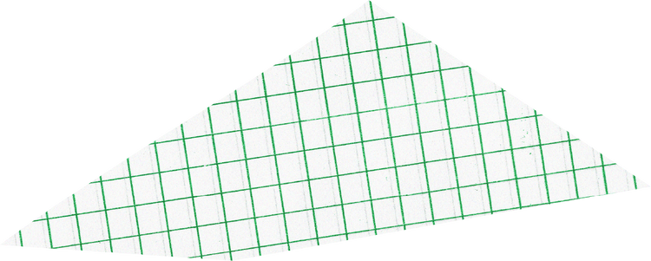







Precios de Airbnb
Altamirano Paredes Alejandro
Corona Jimenez Andrea
Lira Gonzalez Rosa Linda
Proyecto Final

Slide 2




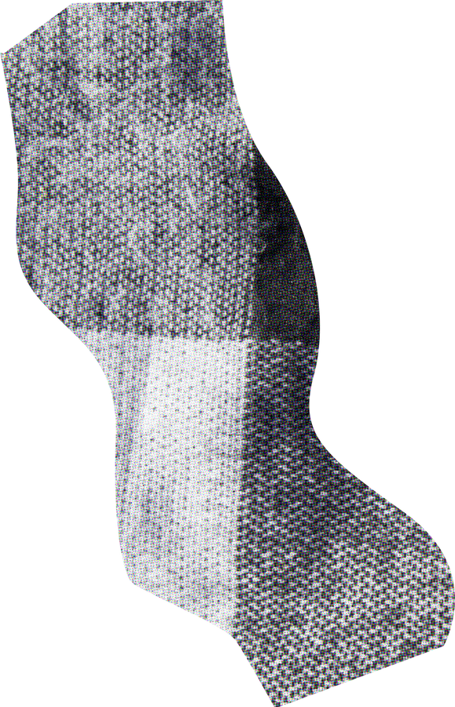

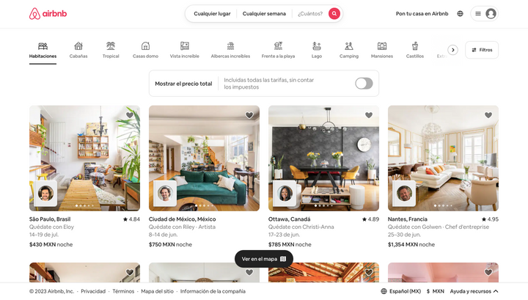
Objetivo
El objetivo de este proyecto es calcular con base en las características principales de los alojamientos, el precio futuro de los Airbnb´s en la Ciudad de México con precio promedio.

Slide 3




Latitud
Locación
Longitud
Habitaciones privadas
Recámaras
Habitaciones compartidas
Elección de Variables
Máximo noches
Comentarios por mes
Mínimo noches
Disponibilidad 365
Baños
No. Comentarios
No. Huéspedes
Se hizo una selección de aquellas características que los clientes toman en cuenta para poder hacer la selección del lugar en el que se van a hospedar, pues estas influyen en la oferta y demanda en la estancia, las cuáles fueron las siguientes:
Comentarios 130d
Limpieza
Check in
No. Airbnb Host
Airbnb´s registrados

Slide 4




Variables Significativas
Dado que son muchos los datos brindados por Airbnb posteriormente de tomar los mas relevantes se hizo una revisión donde según el modelo únicamente 9 de las variables elegidas realmente influyen en nuestro objetivo principal, es decir calcular el precio del Airbnb.
Las cuáles fueron:
Baños
Latitud
Longitud
No. Huéspedes
Limpieza
Disponibilidad 365
Habitaciones privadas
Locación
Airbnb´s registrados

Slide 5
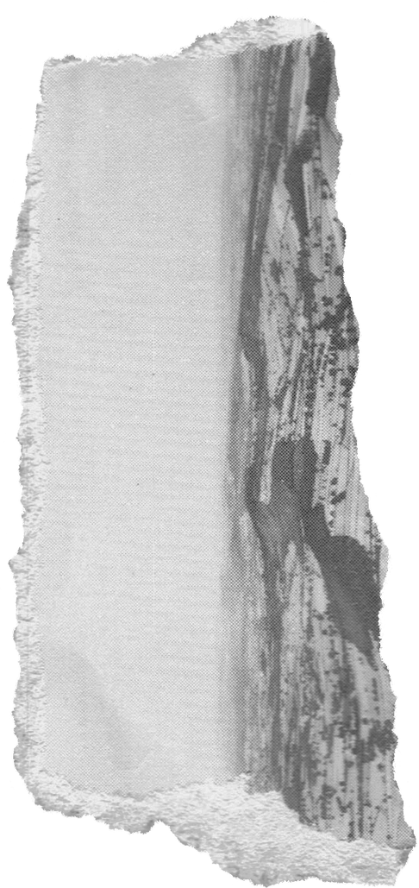
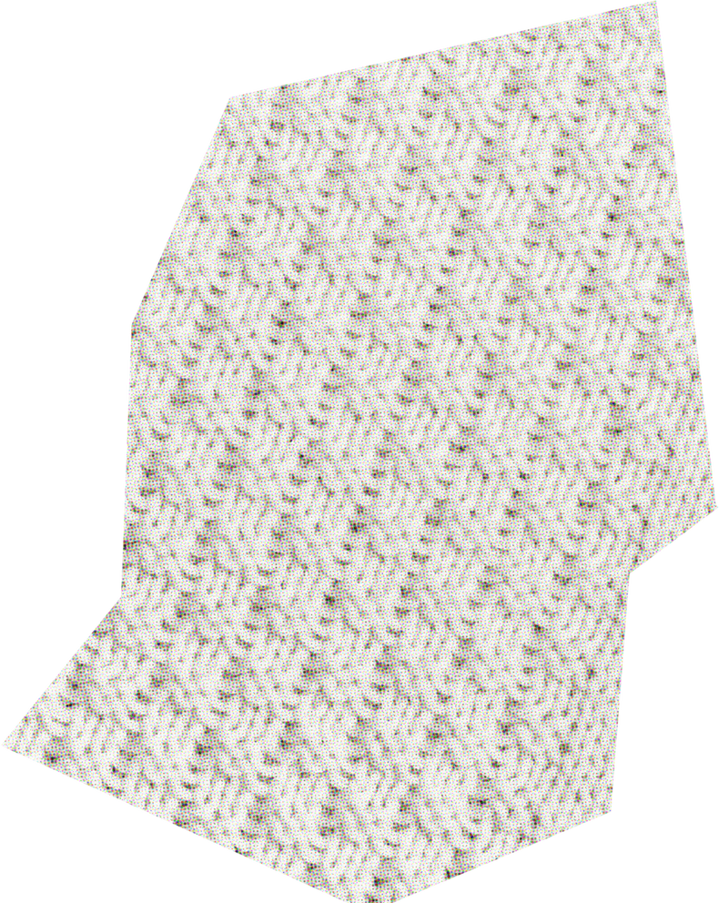




Modelo
El modelo, sirve para calcular el precio futuro de Airbnb´s que se encuentran únicamente en la Ciudad de México y que su precio sea promedio, ni muy alto, ni muy bajo.
Finalmente, este modelo, nos dice cuánto valdrá un Airbnb en la Ciudad de México con un 53.77% de precisión

Slide 6

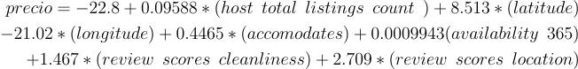
Precio Futuro
Gracias al modelo pudimos llegar a la siguiente fórmula para poder calcular el valor monetario del Airbnb según sus características.

Slide 7
Conclusión
Finalmente, podemos decir que el calcular el precio futuro de un Airbnb puede llegar a ser un reto, sin embargo, sabiendo tratar los datos se pueden llegar a lograr como se vio en esta presentación

